Slide 1
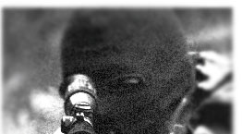
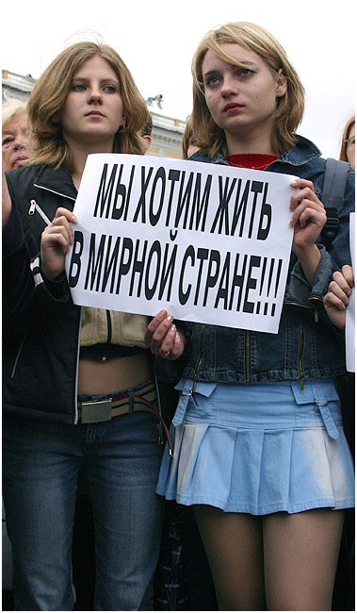
Терроризм
Терроризм глобален по масштабам, «порочен» по природе, безжалостен к врагам и стремится контролировать все сферы жизни и мысли
Коляниченко В., Ширяев С., 10а, школа №268

Slide 2
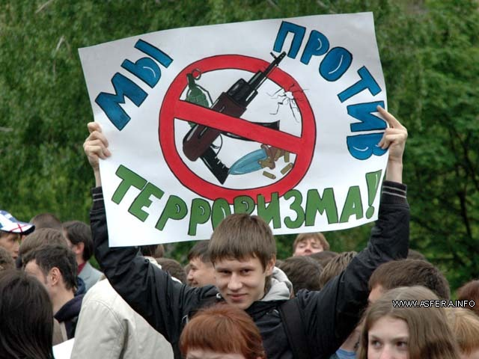
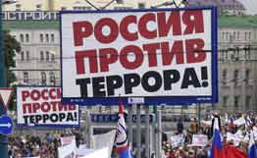
Террор - явление, которое прямо или косвенно касается каждого из нас. Массовое насилие в последние годы стало, к сожалению, неотъемлемой частью нашего социального бытия. Историки утверждают, что терроризм царствует на Земле не менее двух тысяч лет. Несмотря на богатый стаж, терроризм еще никогда не представлял для населения и целых государств такой серьезной угрозы. В настоящее время по всему миру насчитывается около сотни террористических организаций.

Slide 3
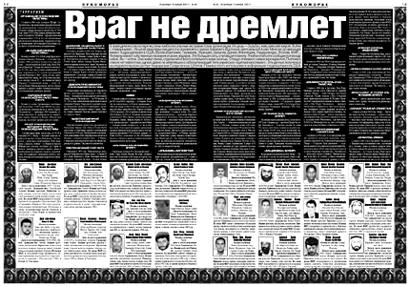
Террористические организации мира

Slide 4
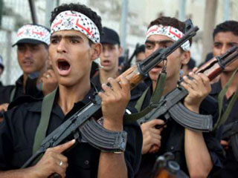
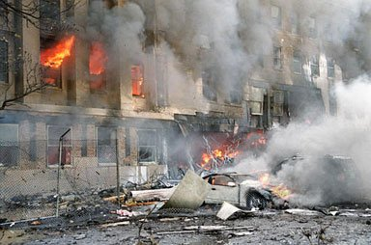
Классификаций терроризма существует множество:
по сфере действия - государственный и международный;
в зависимости от идентичности субъекта – этнический и религиозный;
по средствам, используемым в террористических актах – терроризм с применением обычных средств поражения и терроризм с применением средств массового поражения;
по средствам протекания террористических актов – наземный, морской, воздушный, космический, компьютерный;
по социальной направленности – социальный, националистический, религиозный.
Последняя классификация является самой распространенной среди исследователей.

Slide 5
Так, среди причин роста терроризма в России респонденты указали:
26% - ухудшение социально-экономического положения населения;
19% - усиление противоборства криминальных группировок;
13% - расслоение населения по имущественному признаку;
8% - деятельность национально- и регилиозно-экстремистских группировок;
8% - приграничное положение, близость к местности, где происходят межнациональные конфликты, войны;
7% - рост числа безработных в самых различных социальных группах;
7% - приток мигрантов из стран ближнего зарубежья;
5% - рост национального самосознания, стремление этнических групп к национальному обособлению;
4% - деятельность или влияние зарубежных террористических групп;
3% - факторы дискриминации отдельных национальных общностей.

Slide 6
SOS
Россия сегодня, в начале 21 века имеет около 4-х миллионов беспризорных детей. Через несколько лет те, кто из них останется в живых, станут базой НОВОГО ТЕРРОРА - СОЦИАЛЬНОГО, внутреннего, на каждой улице, в каждом городе, в каждом доме!!!
ЛЮДИ, ОПОМНИТЕСЬ!!!

Slide 7

Многие из нас помнят бесчеловечные акции, потрясшие весь мир:

Slide 8
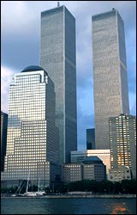
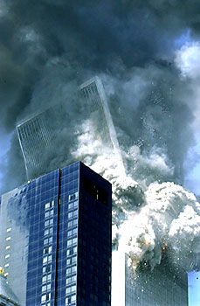
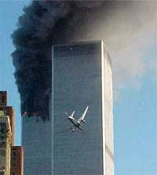
Разрушение Всемирного
Торгового Центра
11 сентября 2001 года, в 28-ю годовщину подготовленного ЦРУ военного путча в Чили, и 11-ю годовщину речи Буша-старшего "Новый мировой порядок", террористы захватили четыре самолета. Согласно официальной версии девятнадцать арабов угнали 4 самолета; врезались на двух из них в башни Всемирного Торгового центра, что стало причиной пожара внутри, и врезались на третьем в Пентагон. Согласно официальной версии, в результате пожара стальные несущие балки расплавились, что стало причиной обрушения башен.

Slide 9
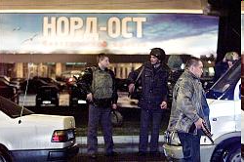
Терроризм в Москве
Террористический акт в Москве 2002 года
23 октября 2002 года в 21.05 в центре Москвы (в театральном центре на Дубровке) более 50 вооруженных террористов захватили зал, в котором шел популярный мюзикл «Норд-Ост». Террористы требовали прекратить войну в Чечне, угрожая расстрелять заложников и взорвать зал. 26 октября в 5.32 после уникальной в мировой истории спецоперации более 500 заложников были освобождены. Уничтожены 50 террористов – 32 мужчин и 18 женщин. 117 заложников погибли.
28 октября был объявлен день траура.

Slide 10
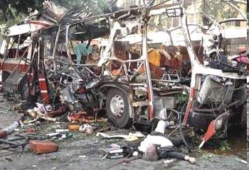
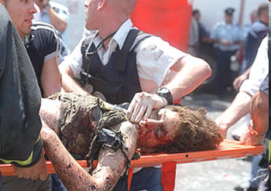
Террористический акт
на Тушинском аэродроме
05 июля 2003 года в Москве был совершён террористический акт: у входа на Тушинский аэродром, где в это время проходил рок-фестиваль «Крылья», были взорваны две бомбы. Взрывы произвели две террористки-смертницы. По официальным данным погибло 13 и ранено 59 человек. Больших жертв удалось избежать только потому, что охрана, заподозрив этих женщин, не пропустила их в толпу участников фестиваля.

Slide 11

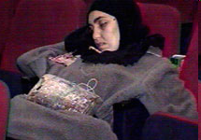
Террористический акт около
гостиницы «Националь»
9 декабря 2003 года в результате взрыва около гостиницы "Националь" в центре Москвы, по уточненным данным, пять человек погибли и 13 получили ранения. Теракт возле гостиницы "Националь" совершила одна террористка-смертница. Прокуратура столицы уже распространила фотографию этой женщины. Предполагается, что у нее была сообщница, фоторобот которой, передает ИТАР-ТАСС, также разослан во все отделения милиции.

Slide 12

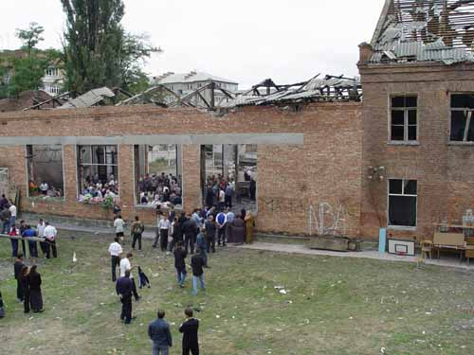
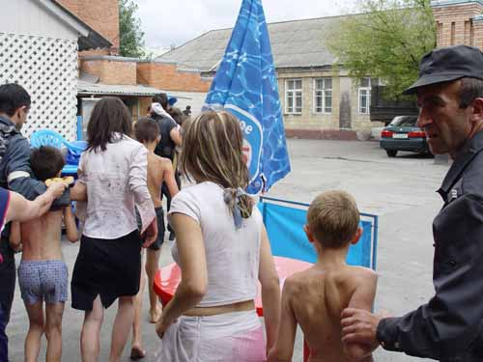
Захват заложников в Беслане
Примерно в 8 утра 1 сентября в районе села Хурикау, на границе Моздокского и Правобережного районов Северной Осетии, примерно в 60 км от Беслана, вооруженные люди остановили местного участкового, майора милиции и посадили его в свою машину.
По предварительным данным, именно с помощью удостоверения сотрудника МВД боевики на ГАЗ-66 и двух легковых автомобилях беспрепятственно миновали несколько КПП по пути до Беслана.

Slide 13
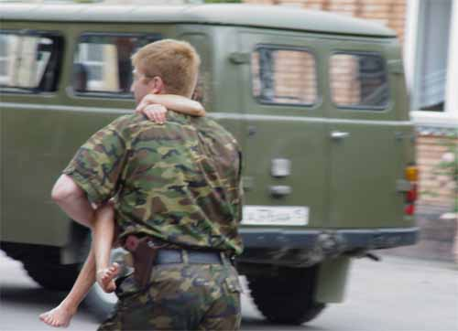
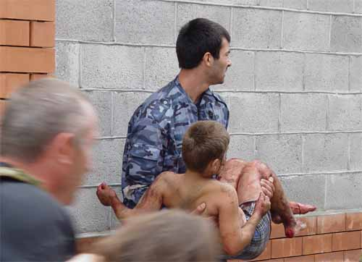
В первые же минуты захвата на звуки выстрелов к школе начали сбегаться сотрудники горотдела милиции. В хаотичной перестрелке погибли трое человек. Одно тело лежало у входа в здание, два других - на проезжей части у ограды. Все погибшие - гражданские лица. В течение всего дня боевики не давали забрать тела, открывая огонь при приближении людей к школе.

Slide 14
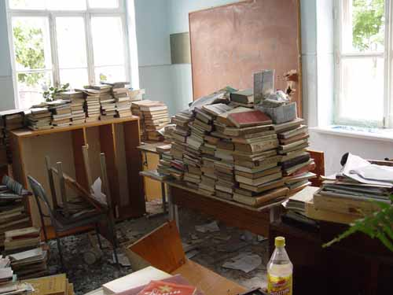

Slide 15
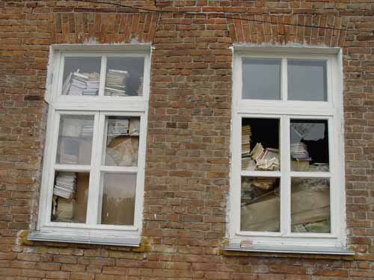

Slide 16
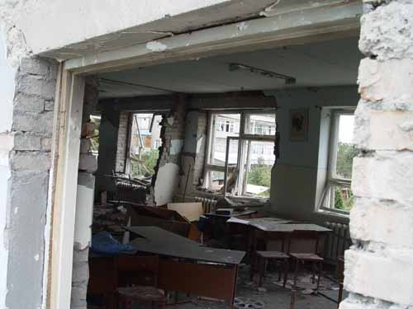

Slide 17
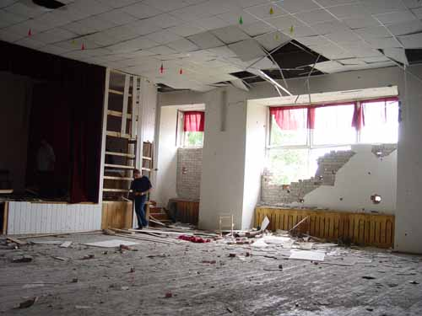

Slide 18
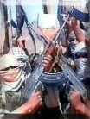
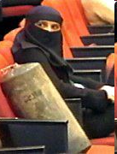
Боевики захватили
300 школьников в Пакистане
18.09.2008 18:15 | lenta.ru
Боевики захватили школу в районе Верхний Дир в Северо-Западной Пограничной провинции. В заложниках у бандитов оказались около трехсот детей, сообщает иранское агентство IRNA со ссылкой на пакистанский телеканал PTV.
Корреспонденты с места событий утверждают, что боевики также стреляли в местных жителей, пытавшихся вызволить детей из плена. О числе погибших информации пока нет.
К какому движению принадлежат бандиты, также не уточняется. Ответственность за нападение на школу пока не взяла на себя ни одна радикальная группировка.
Отметим, что на северо-западе Пакистана, как считают американские спецслужбы, укрывается большое количество боевиков движений "Талибан" и "Аль-Каеда". 3 сентября армия США в поисках боевиков радикальных группировок провела масштабную операцию в Северо-Западной Пограничной провинции Пакистана.
lenta.ru

Slide 19
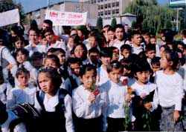
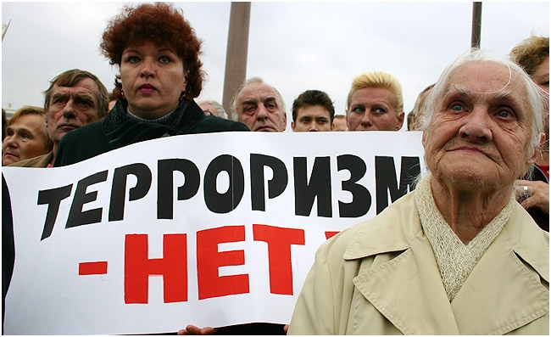
Внутренние вооруженные конфликты перестанут быть опасными для стран и народов только тогда, когда будет покончено с практикой использования этих конфликтов третьими странами для решения своих крупных геополитических и иных задач.
Борьба с терроризмом эффективна в тех случаях, когда аппарат подавления действует адресно и персонально. Выявить террориста в толпе прохожих, среди пассажиров поездов, самолетов и т.п. — значит "прочитать" его намерения. Определение намерений является кричащей проблемой в системе авиаперевозок, перевозок пассажиров наземным, водным транспортом, при допуске зрителей на стадионы, в театры и т.п.

Slide 20

«ФЕДЕРАЛЬНЫЙ ЗАКОН РОССИЙСКОЙ ФЕДЕРАЦИИ О БОРЬБЕ С ТЕРРОРИЗМОМ»
- принят Государственной Думой 3 июля 1998 года и одобрен Советом Федерации 9 июля 1998 года.
Закон определяет правовые и организационные основы борьбы с терроризмом в Российской Федерации, порядок координации деятельности осуществляющих борьбу с терроризмом федеральных органов исполнительной власти, органов исполнительной власти субъектов Российской Федерации, общественных объединений и организаций независимо от форм собственности, должностных лиц и отдельных граждан, а также права, обязанности и гарантии граждан в связи с осуществлением борьбы с терроризмом.

Slide 21

Дети мира объединяются против террора
Более тысячи детей из 40 стран мира приняли участие в третьем Международном фестивале "Москва встречает друзей",
Форум прошел под девизом "Дети мира против террора". Зампредседателя Совета муфтиев России Мансур Шакиров особо отметил объединяющее значение фестиваля, который, будет способствовать воспитанию толерантности в подрастающем поколении и противодействию экстремизму.
"Все вместе, все нации, все конфессии, все дети - это очень большая сила. Птицы летят к теплу без компаса и навигации, и дети сегодня решили бороться с терроризмом искусством. Искусством передавать свою просьбу - что нам не нужны террор и война, нам нужны мир и счастье", - отметил Шакиров.
Только все вместе мы сможем остановить террор.
В единстве наша сила!

Slide 22
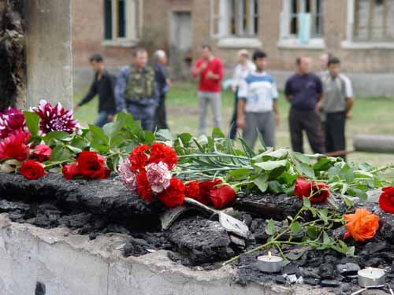
Жизнь победить нельзя, но можно её уничтожить.

